Slide 1
普通生物学导论

Slide 2
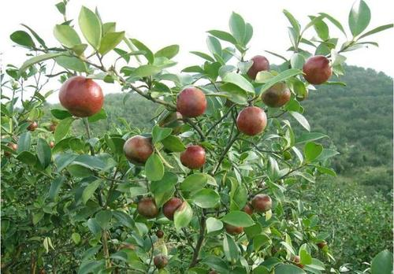
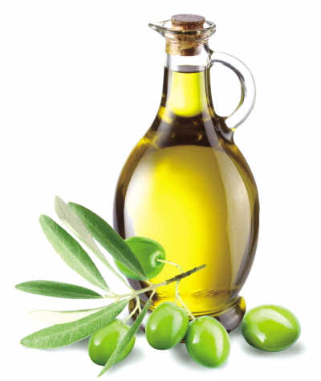
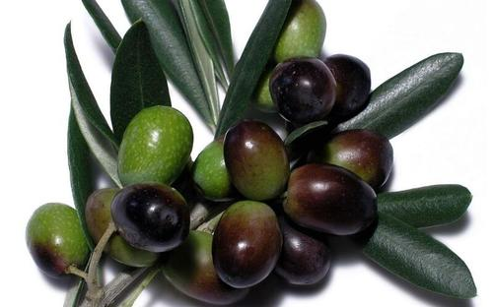
周莉君 讲师 15208215469
教学：普通生物学 生命科学概论 生命科学研究方法与技术
科研：
（1）油茶和油橄榄的种质资源评价、品种选育及配套栽培关键技术；
（2）天然产物的分离纯化、结构鉴定及生物活性评价。
欢迎大家一起讨论生命科学的相关问题！
欢迎大家对我的教学提出宝贵的意见与建议！

Slide 3
社会实践
CN—memory团队 2016年校级优秀团队
百草集 2017年校级一类重点团队
雅植匠 2019年校级重点、优秀团队
云木纪 植情 2020年校级重点、优秀团队
拾青衣，染新艺 2020年校级优秀团队
科研兴趣
橄榄苦苷抗氧化和抗肝癌细胞活性研究 国家级 2017年
桉叶精油对灰霉菌的抑菌机理研究 省级 2020年
四川省大学生生物与环境科技创新大赛二等奖 2019年

Slide 4
普通生物学学什么？
生物学(Biology)是研究生物体的生命现象和生命活动规律的科学，即：研究生物体的形态、结构、生长发育、遗传变异、起源、演化及其与环境间相互关系。
生物学又称生命科学(Life Science)，它是自然科学的基础学科之一。广义的生命科学还包括生物技术、生物与环境、生物学与其他学科交叉的领域。

Slide 5





什么是生物？

Slide 6

生命
物体，物质
即：生物就是具有生命的物体

Slide 7
生命的基本特征：
化学成分的同一性；
严整有序的结构；
新陈代谢；
生长发育；
繁殖和遗传；
应激性和运动；
适应；
演变和进化。
细胞是生物的基本单位（病毒除外）；新陈代谢、生长和运动是生物的本能；生命通过繁殖而延续，DNA 是生物遗传的基本物质；生物具有个体发育的经历和系统进化的历史；生物对外界刺激可产生应激反应并对环境具有适应性。

Slide 8
什么最美？
生命最美！

Slide 9
热爱生命
探索生命
尊重生命
敬畏生命

Slide 10
目 录
绪 论
第一部分 细胞生物学
第二部分 生物遗传与变异
第三部分 生命起源与进化
第四部分 植物生物学
第五部分 动物生物学
第六部分 环境与生态

Slide 11


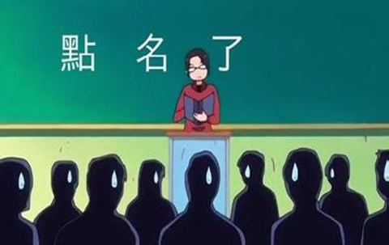
课堂要求

Slide 12
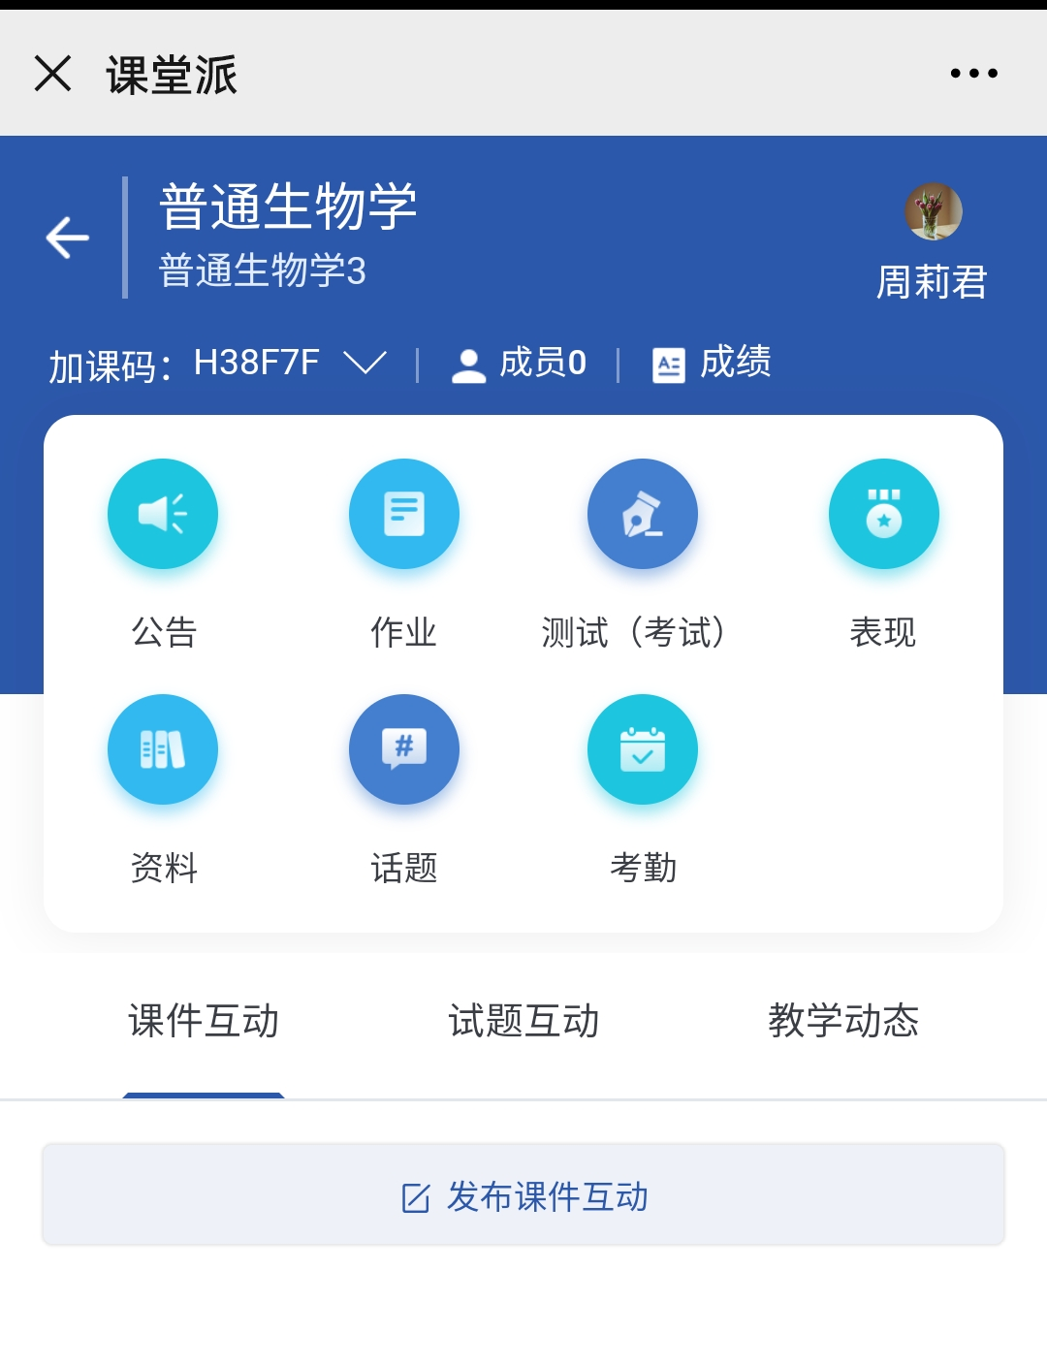
进入微信课堂派课堂后，可在“公告”看到课程相关通知；
“资料”找到相关课程PPT、复习题和答案等参考资料；
“成员”-“组数”可自由加入小组，完成后续任务。

Slide 13
成绩分布
机考复习题见资料。考试时间由教务处安排。
考勤通常是“扫码考勤”，个别情况会用“GPS考勤”。出现各种问题无法完成的同学可在当堂下课到老师处说明。缺席一次扣15分，考勤后补交假条视为缺席。
课程习题在课堂上进入“测试”完成；在“话题”处可发起新话题和参与话题、点赞或回复，每小组至少发起一次话题，生物学有关话题都可进行讨论。10个回帖为满分，发起回帖多的主题贴、获得点赞多和回帖质量好会酌情加分。少于10字或无意义灌水为无效回帖。
期末机考 60%
平时考勤 10%
课程习题 15%
课程论文 15%

Slide 14
论文小组评分
A | B | C | D | E | 平均分
 | 90 | 88 | 92 | 90 | 90 | A
86 |  | 84 | 82 | 83 | 83.75 | B
 |  |  |  |  |  | C
 |  |  |  |  |  | D
 |  |  |  |  |  | E
课程论文尽量用自己的话，如引用，需注明出处。文章为word版本，正文宋体小四号，英文times new roman，1.5倍行距，图片最好自己拍摄，引用则注明出处。内容三选一：
①介绍一个有趣或鲜为人知的生物学知识；
②介绍一个有趣或鲜为人知的生物；
③介绍一个校园生物。
各小组为组员打分后求平均分，推荐1-2篇优秀论文。论文和打分表14周前由学委收齐统一发到邮箱cndswx@126.com或上课直接拷来。

Slide 15
小组任务
1.以小组为单位发起至少一次“小组话题”，eg:第一小组话题：十月的校园开花植物。可组织组员多多回帖
2.组员互评课程论文并打分，每组推荐1-2篇优秀论文
3.临时小组任务

Slide 16
（一）生命的基本特征
1. 化学成分的同一性
构成形形色色生物体的元素都是普遍存在于无机界的C、H、O、N、P、S等元素，并不存在特有的元素。
各种生物体还含有蛋白质、核酸、脂、糖、维生素等有机分子。
蛋白质：由20种氨基酸组成。
核酸：由8种核苷酸组成。
各种生物编制基因程序的遗传密码是统一的。

Slide 17
2. 严整有序的结构
生物体的各种化学成分在体内不是随机堆砌在一起，而是严整有序地结合在一起的。
  生命的基本结构和功能单位是细胞。
  整个生物界是一个多层次的有序结构：
  元素 分子 细胞器 细胞 组织 器官
  系统 个体 种群 群落 生态系统

Slide 18
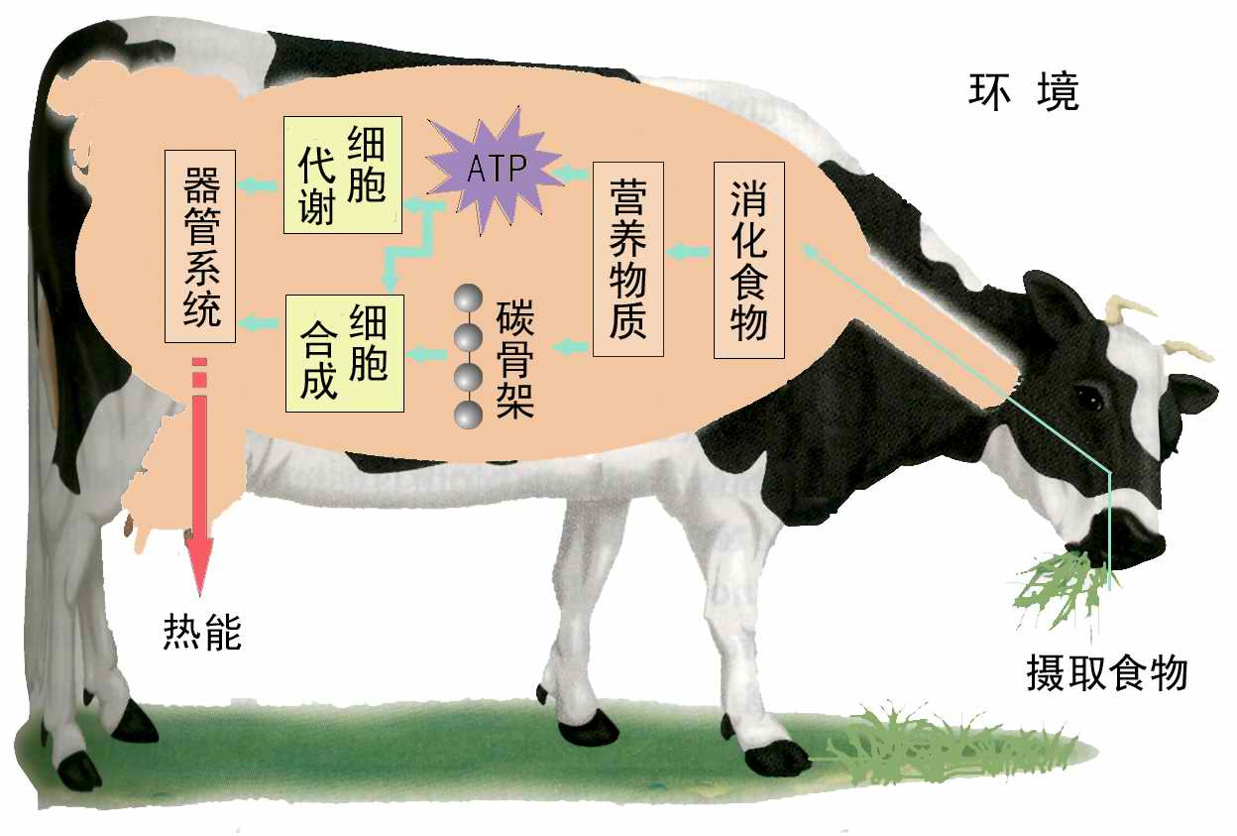
3. 新陈代谢
生物是开放系统，生物和周围环境不断进行着物质的交换和能量的流动，这些物质在生物体内发生一系列变化，最后成为代谢过程的最终产物而被排出体外。
同化作用：是在体内合成有机物和储存能的过程.合成了或建造了生活物质。
异化作用：是在体内分解有机物和释放能的过程。

Slide 19
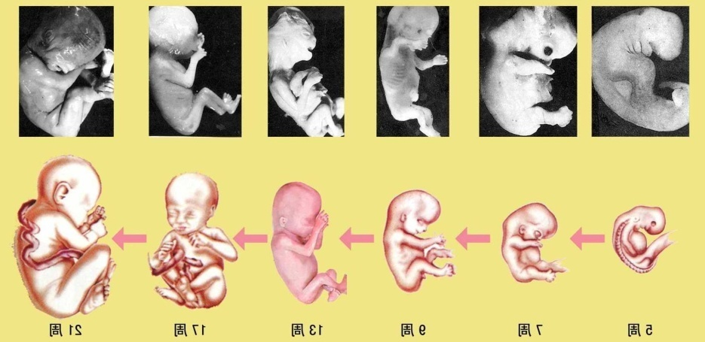
4. 生长发育
任何生物体在其一生中都要经历从小到大的生长过程，这是由于同化作用大于异化作用的结果。
单细胞生物的生长主要是依靠细胞体积与重量的增加。
多细胞生物的生长，主要的是依靠细胞的分裂来增加细胞的数目。
生物体的构造和机能经过一系列的变化，由幼体形成一个与亲体相似的成熟个体，然后经过衰老而死亡的转变过程叫做发育。

Slide 20
5. 繁殖和遗传
生物能繁殖，能复制出新的一代。任何一个生物体都是通过繁殖后
代而使生命得以延续下去。
生物在繁殖过程中，具有遗传与变异现象。
遗传：遗传物质从上代传给下代,从而使上代的形态特征或生理特性
等性状在下代得以表现。但是，上代和下代之间以及后代个体间总有些
差异，这种现象叫做变异。遗传和变异都是普遍的生命现象。二者同时
存在。
遗传保持了物种的相对稳定。
变异产生新的性状，使物种发生变化。
遗传、变异和自然选择的长期作用，导致生物的进化。

Slide 21
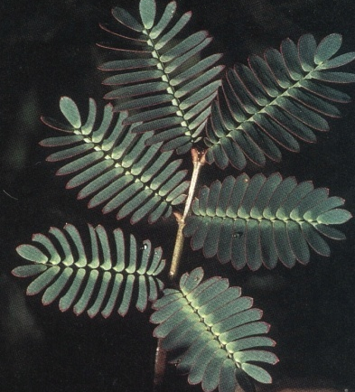
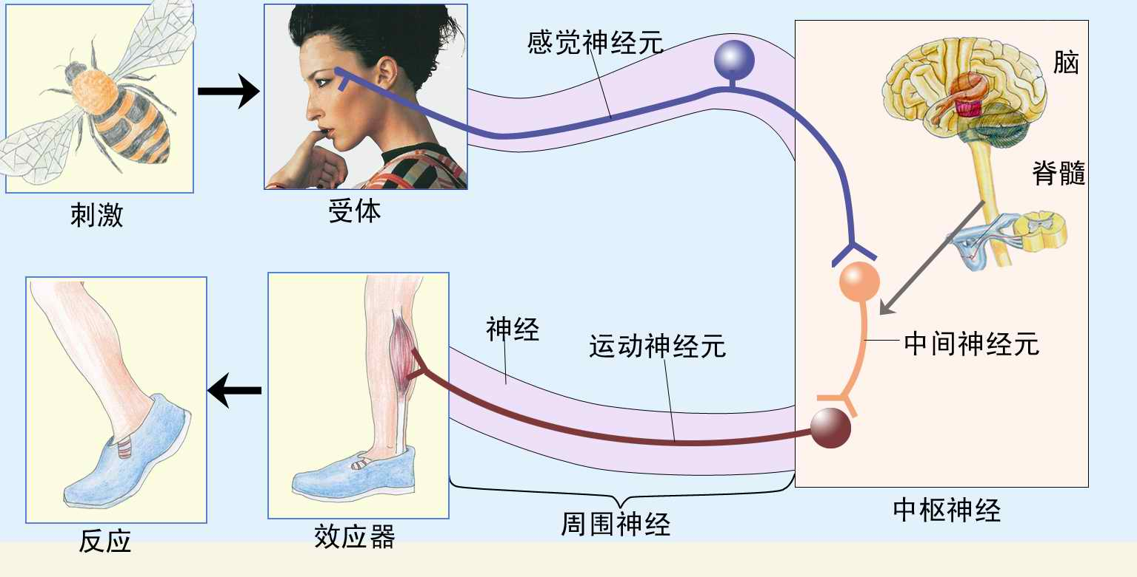
6. 应激性和运动
生物体对刺激发生反应的特性，叫做应激性。
在大多数情况下，生物体都会以某种形式的运动来对刺激作出反应。
运动形式：物理运动—化学运动—生命运动(最高级运动形式 )
单细胞：趋性运动
植物：不平衡的生长运动（即向性运动）
高等动物：感受器和反应器
反应的结果使生物“趋吉避凶”

Slide 22
7. 适应
适应是生物界普遍存在的现象。
生物的结构都适合于一定的功能。
生物的结构和功能适合于该生物在一定环境条件下的生存和延续。
生物对环境的适应不是一个随意应变的现象，外界环境可能有很大
波动，而生物总是能维持自身的相对稳定，这称为稳态。
尽管外界环境波动很大，哺乳动物总有某些机制使内环境的性质维持
不变。细胞、个体、群落和生态系统在没有激烈外界环境影响下，也保持
稳态。

Slide 23
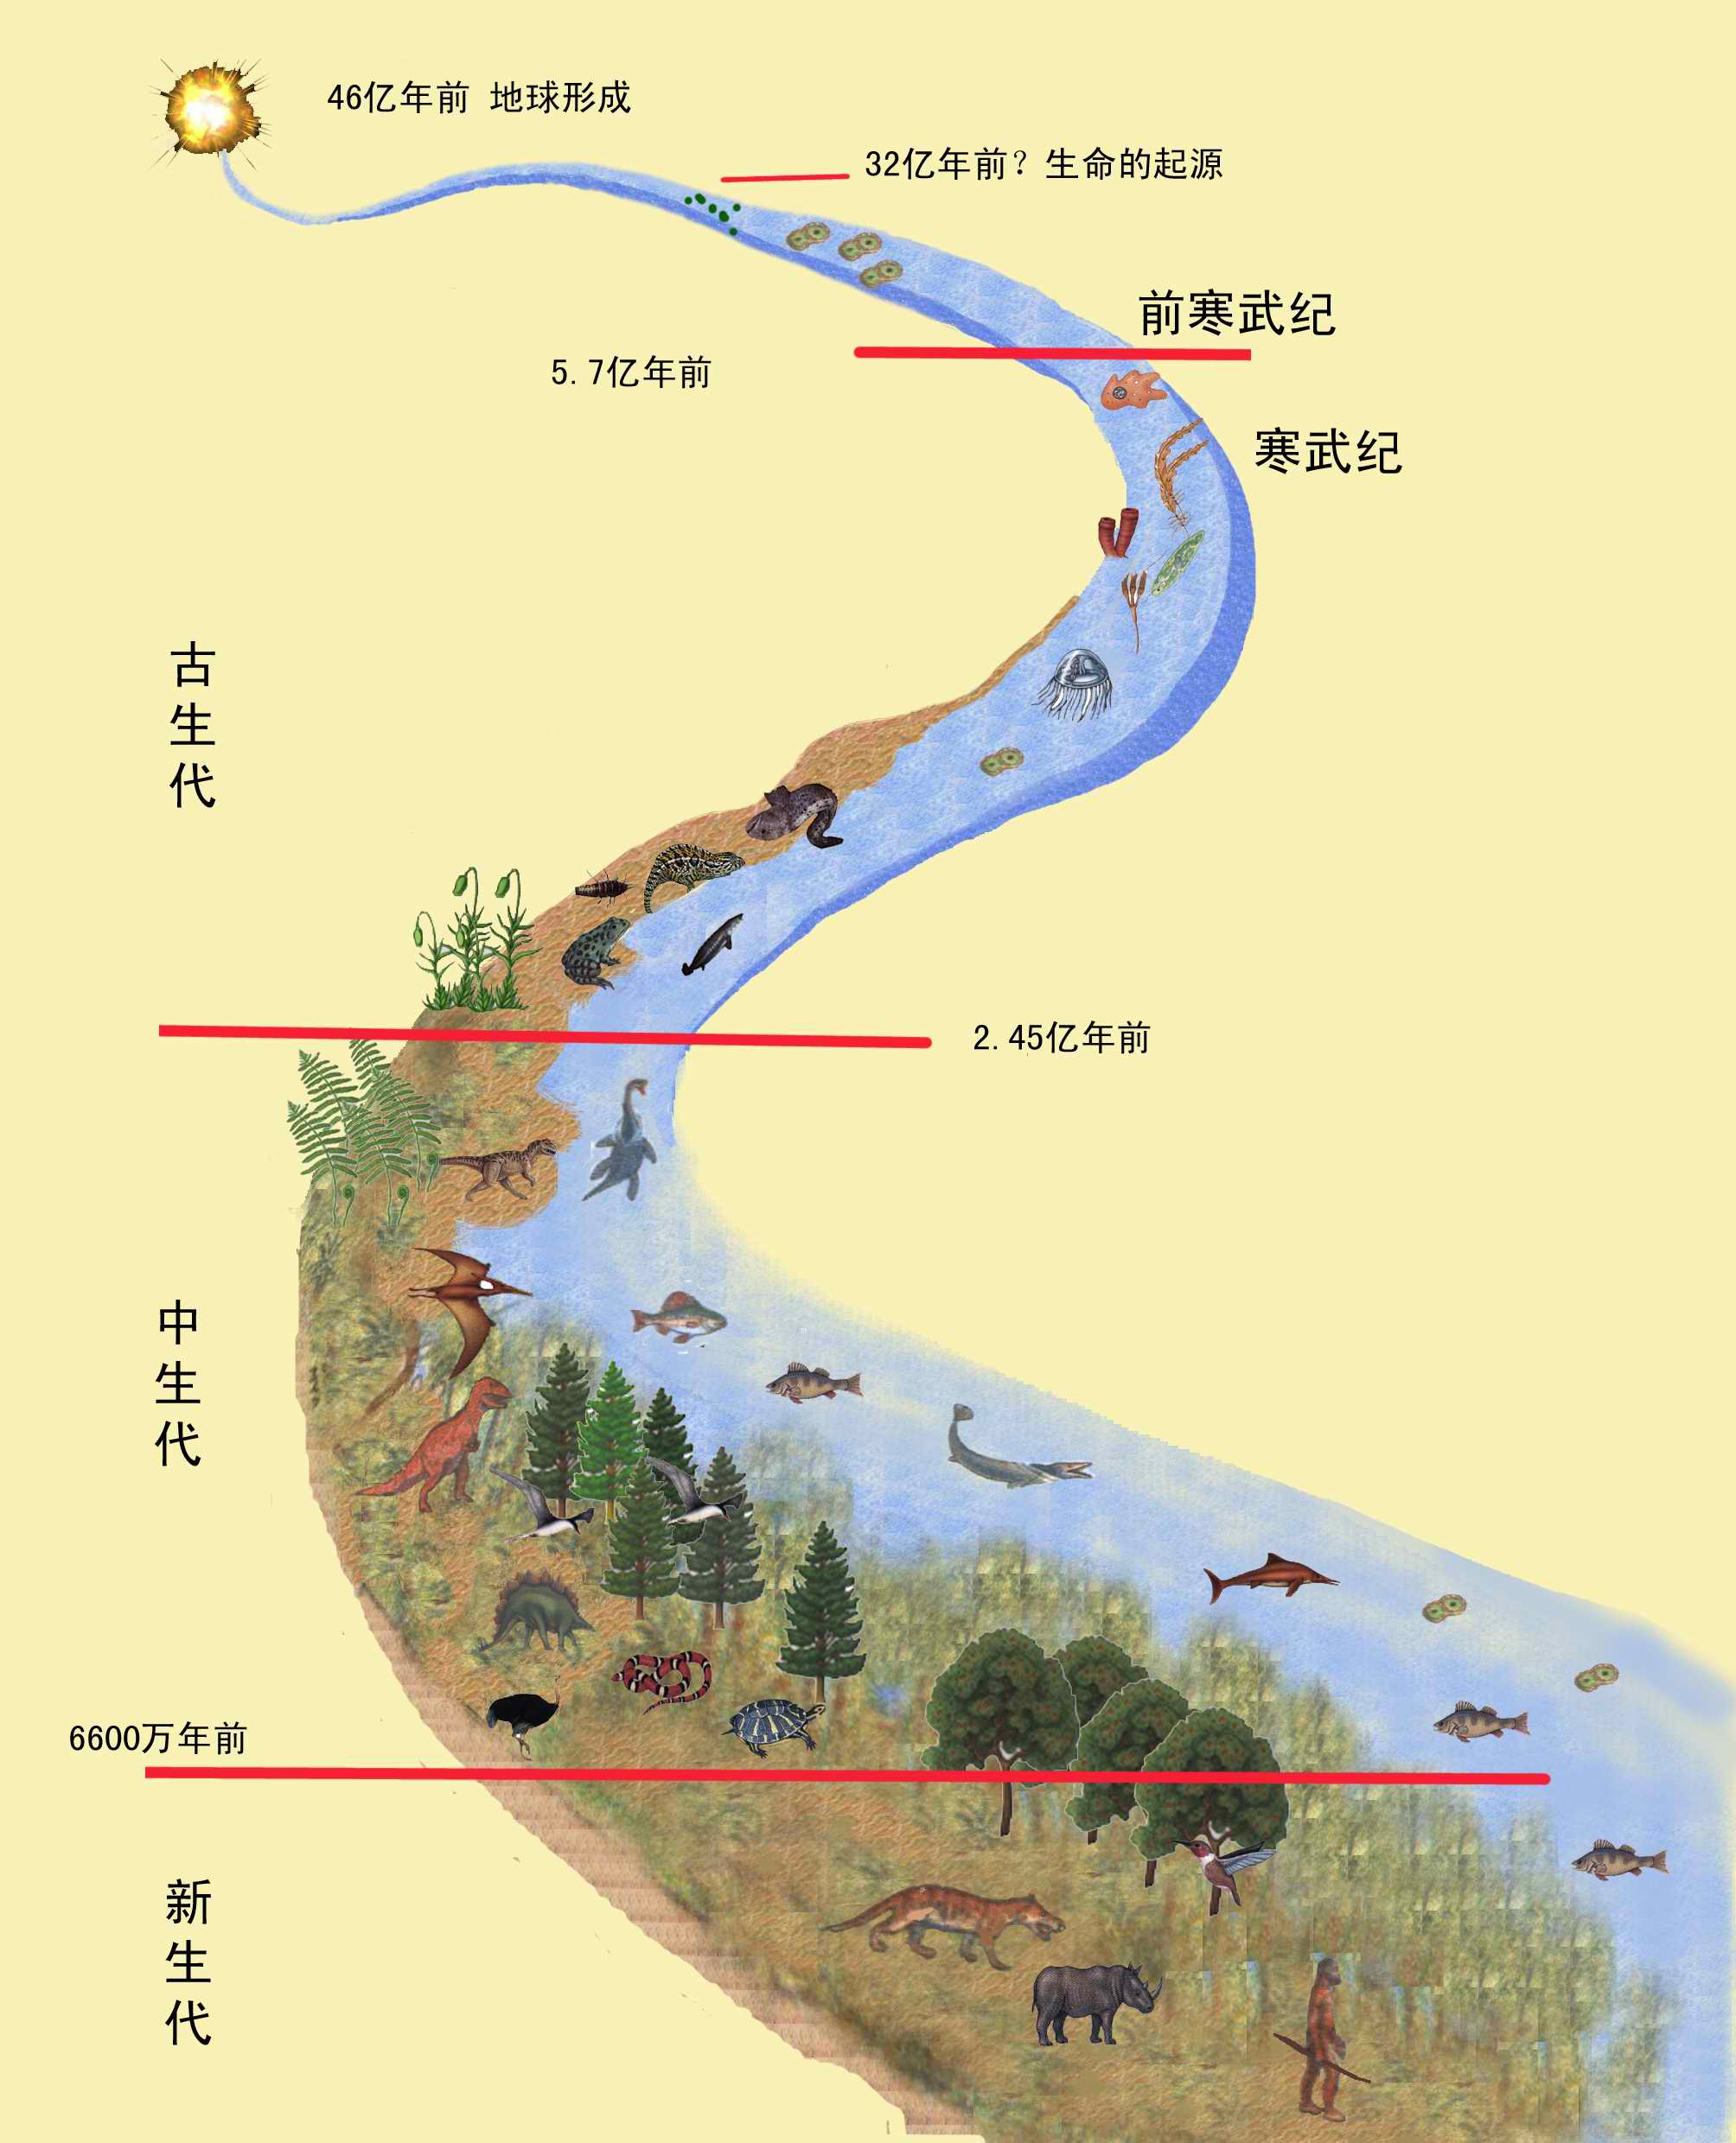
8. 演变和进化
生物具有系统进化的历史，生物的进化趋势是由简单到复杂，从水生到陆生，由低级到高级逐渐演变。
在漫长的生物进化过程中，形成了生物的适应性和多种多样的类型。

